Slide 1
Презентация к уроку по учебному предмету «Русский язык» в 5 классе на тему «Повторение изученного в разделе «Фонетика. Графика. Орфоэпия. Орфография.»»

Slide 2
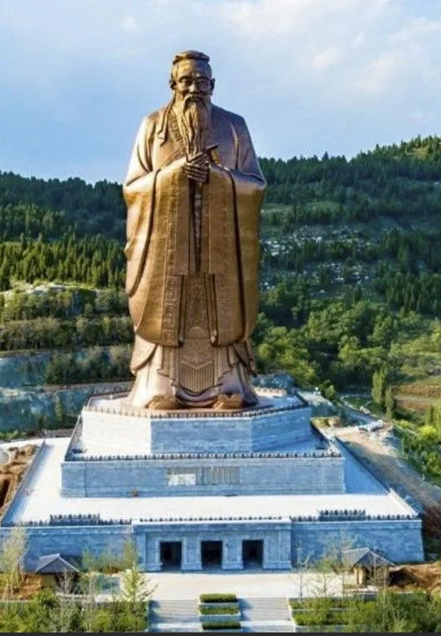
«Три пути ведут к знанию. Путь размышлений – самый благородный, путь подражания – самый легкий, путь опыта – самый горький»

Slide 3
ДЕВИЗ УРОКА
Повторяем то, что знаем.
Что забыли – вспоминаем.

Slide 4
Тема урока
Повторение изученного в разделе «Фонетика. Графика. Орфоэпия. Орфография».

Slide 5
Цели урока:
повторить, обобщить, систематизировать изученное в разделе «Фонетика. Графика. Орфоэпия. Орфография.»;
повторить ключевые термины темы, изученные орфограммы;
совершенствовать умение сопоставлять фонетическую и орфографическую записи слов;
отработать произношение трудных слов;

Slide 6
Каллиграфическая минутка
Слово, в котором звуков больше чем букв,
слово, в котором букв больше, чем звуков,
все согласные глухие,
все согласные звонкие,
слово, в котором все согласные мягкие,
слово, в котором все согласные твердые.
Поздний, знамя, речь,
тучка, пороша, ёлка.

Slide 7
Взаимопроверка
Ёлка
Поздний
Тучка
Знамя
Речь
Пороша

Slide 8
Решение «Звуковой пропорции»
1 ряд
б : п = д : __
з : з' = в : __
3 ряд
ж : ш = г : __
т : т' = к : __
2 ряд
п : б = т : __
д : д‘ = п : __

Slide 9
Индивидуальная работа
Ателье – [_______]- сл. б. зв.
яичница-[______]- сл. б. зв.
Лестница –[_____]- сл. б. зв.
Помощник –[___]- сл. б. зв.
Гордиться -[____]- сл. б. зв.
Самопроверка

Slide 10
Игра «Кто быстрее»
Расположите сначала буквы,
а потом слова по алфавиту:
ЛЕДО, ПОЛУХ, КЁЖИ
143

Slide 11
Определительный диктант
Начать километр
щавель красивее
квартал каталог
торты баловать

Slide 12
«Орфоэпическая дуэль»
Дело - шедевр
Встречный – скворечник
Мечта – чтобы
Конец – кашне
Семечки- шоссе
Тема – партер
Мачта – яичница
Тесто – свитер

Slide 13
Работа с кластером
Лингвистика
Фонетика
Графика
Орфоэпия
Орфография

Slide 14
? | Научился различать звуки и буквы, записывать транскрипцию слов, но остался вопрос по теме урока. Поставлю знак вопроса.
! | Научился различать звуки и буквы, записывать транскрипцию слов, знаю основные орфограммы и нормы произношения, но думаю, что мне еще есть, над чем работать. Скажу себе: « Я работал хорошо!»
! ! | Научился различать звуки и буквы, записывать транскрипцию слов, знаю основные нормы произношения и правила правописания и могу объяснить тему товарищу, скажу себе: «Молодец!»

